Slide 1
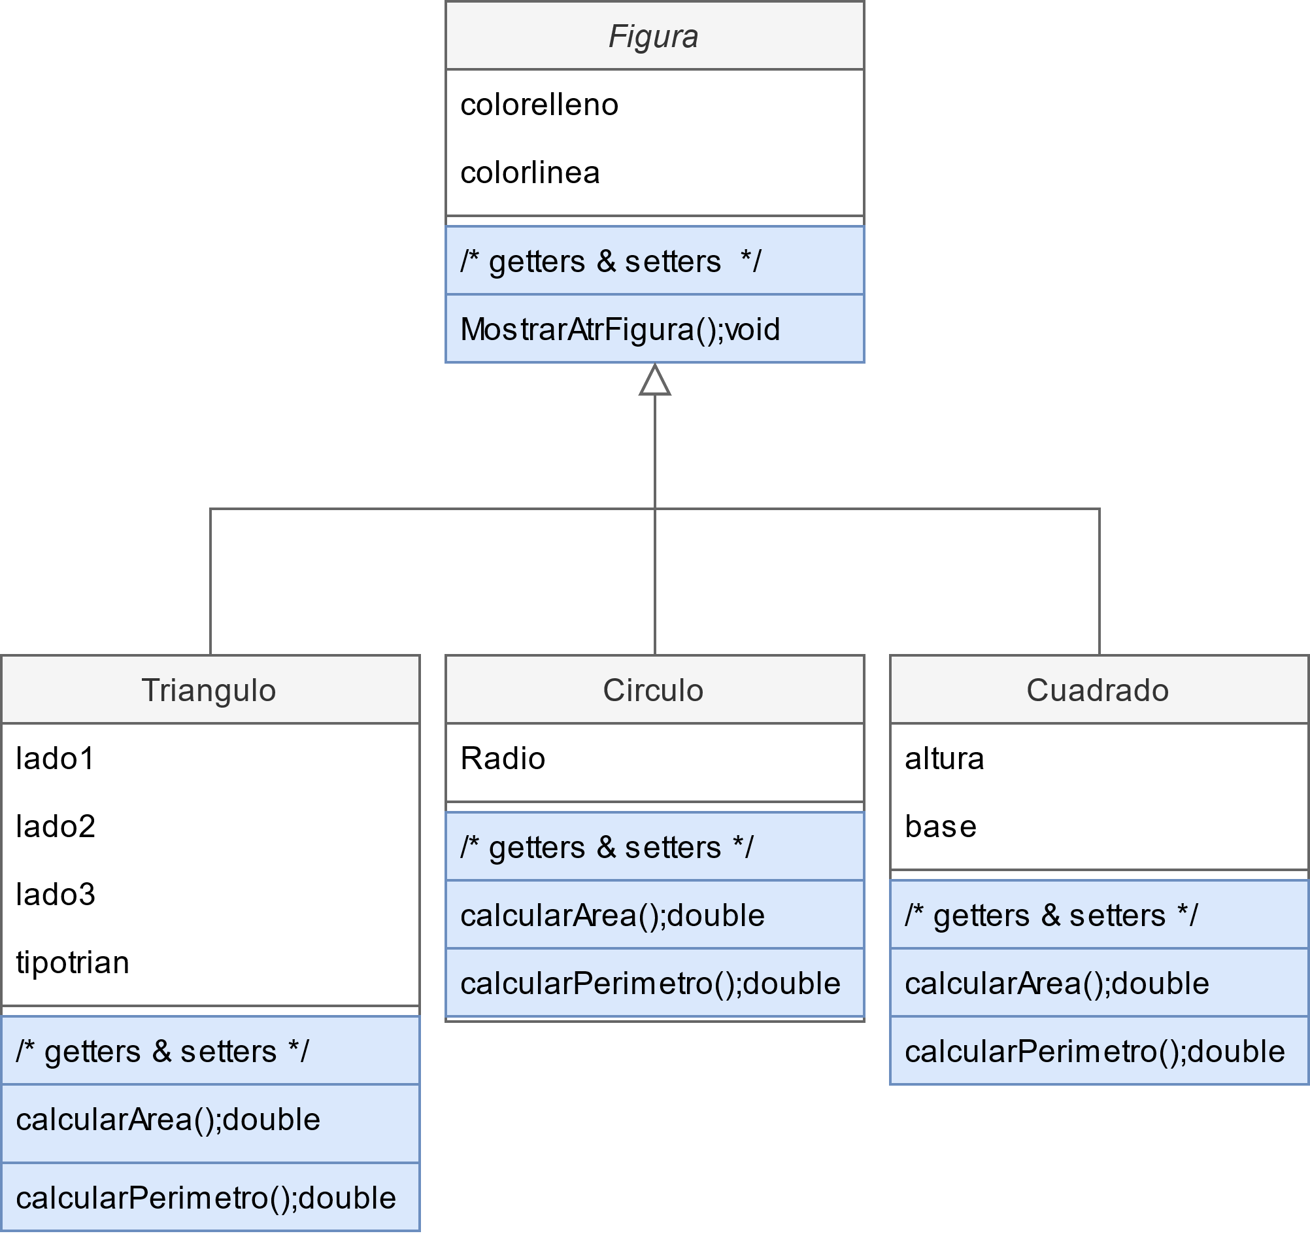
Diagrama de clases de practica 3
Jordy Mastino
Desarrollo de Software 3

